Slide 1
מצע לדיון שולחן עגול בנושא התפיסות הפוליטיות של הציבור החרדי: משמעויות לדמוקרטיה הישראלית
ד"ר שחף זמיר

Slide 2
סקר
1135 נשאלים חרדים
אוגוסט-ספטמבר 2023
בשיתוף חברת אסקריא
אינטרנטי וטלפוני
נשים/גברים; זרמים; שמרנות/מודרניות
סקר נוסף בפברואר 2024 (452 נשאלים)

Slide 3
נושאי הסקר
שותפות בחברה הישראלית
תפיסות דמוקרטיות
אמון ושביעות רצון
עמדות פוליטיות
השפעת המלחמה בעזה

Slide 4
שותפות בחברה הישראלית
מעל 60% חשים תחושת גאווה ושייכות לישראל
חסידים וליטאים חשים פחות גאווה ושייכות מספרדים וחב"דניקים/אחרים ושמרנים פחות ממודרניים.
צעירים חשים בממוצע פחות גאווה ממבוגרים
האם גברים חרדים צריכים לתרום למדינה בדרך נוספת מלבד לימוד תורה? (סקר חרדים ספטמבר 2023)

Slide 5
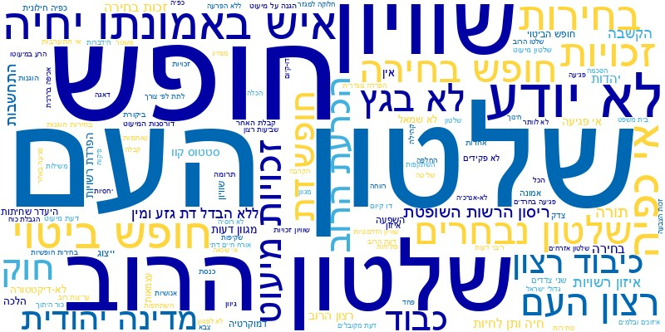
תפיסות דמוקרטיות
ל-72% חשוב לחיות בדמוקרטיה
אבל מהי דמוקרטיה בעיני החרדים?

Slide 6
באיזו מידה המאפיינים הדמוקרטיים הבאים חיוניים לדמוקרטיה (סקר חרדים ספטמבר 2023)

Slide 7
87% לא חושבים שלגברים צריכים להיות יותר זכויות מנשים
אבל:
תמיכה בשילוב נשים חרדיות בקבלת ההחלטות בנושאים שונים (סקר חרדים ספטמבר 2023)

Slide 8
מידת התמיכה במתן זכויות יתר ליהודים על פני לא יהודים (סקר כללי יולי 2023)
60% מסכימים עם מתן זכויות יתר ליהודים
75% מהחרדים בסקר אחר תומכים במתן זכויות יתר ליהודים לעומת 38% בלבד בקרב לא חרדים.
Notes:
60% מסכימים עם מתן זכויות יתר

Slide 9
מדד מאוחד למידת הערכת הדמוקרטיה הישראלית ותפקודה (סקר חרדים ספטמבר 2023)
קיימת הערכה בינונית של תפקוד ושביעות רצון מהדמוקרטיה הישראלית- ממוצע 2.97 בסקלה של 1-5.
Notes:
באיזו מידה לדעתך ישראל הינה מדינה דמוקרטית? (1= בכלל לא, 5=במידה רבה מאד)
באופן כללי, באיזו מידה את/ה מרוצה מהאופן בו מתפקדת הדמוקרטיה הישראלית? (1= בכלל לא, 5=במידה רבה מאד)
בסדר אחר רואים שביעות רצון גדולה יותר של חרדים מהדמוקרטיה הישראלית בדומה לימנים ומעט יותר מהאוכלוסיה הלא חרדית. ממוצע 7.2 בסקלה בין 0 ל-10.

Slide 10
אמון ושביעות רצון
מדד מאוחד למידת שביעות הרצון מהממשלה (סקר חרדים ספטמבר 2023)
החרדים בממוצע שבעי רצון מהממשלה במידה בינונית עם נטייה קלה לחוסר אמון- ממוצע 2.68 בסקלה של 1-5.
בהשוואה לכלל האוכלוסיה מידות שביעות רצון גבוהות יותר בקרב החרדים מאשר בקרב הלא חרדים.
Notes:
עוד מצאנו כי החרדים בממוצע שבעי רצון מהממשלה במידה בינונית עם נטייה קלה לחוסר אמון (ציון אמון ממוצע 2.68 מתוך 5) (תרשים 9). בהשוואה לכלל האוכלוסייה, החרדים יותר שבעי רצון מהממשלה (אם כי מידת שביעות הרצון שלהם תואמת את מצביעי הימין שאינם חרדים).
המדד חושב באמצעות אינדקס של מספר שאלות בדומה למדד החודשי של המכון לחירות ואחריות.
מדובר באינדקס של 4 שאלות סקר: באיזו מידה את/ה מרוצה מתפקוד הממשלה הנוכחית? (1= כלל לא, 5= במידה רבה מאד); באיזו מידה יש לך אמון בממשלה? (1=כלל לא, 5= במידה רבה מאד); באיזו מידה את/ה מסכים עם הטענה כי הממשלה הנוכחית קשובה לבעיות הציבור? (1= כלל לא, 5= במידה רבה מאד); איזה ציון היית נותן/ת לממשלה בטיפול בבעיה החשובה ביותר מ-1 (נמוך) עד 10 (גבוה).
גברים מעט יותר שבעי רצון מנשים בממוצע ומבוגרים יותר מצעירים אין הבדל בין הזרמים.
בהשוואה לכלל האוכלוסיה מידות שביעות רצון גבוהות יותר בקרב החרדים מאשר בקרב הלא חרדים אך דומות לימנים.

Slide 11
רק 20% מביעים אמון בכנסת.
33% חשים שיש מפלגה/פוליטיקאי שמייצג אותם.
Notes:
20% מביעים אמון בכנסת
33% חשים שיש מפלגה/פוליטיקאי שמייצגים אותם

Slide 12
איזו מפלגה יכולה לטפל הכי טוב בבעיה החשובה ביותר בישראל? (סקר חרדים ספטמבר 2023)
Notes:
47% לא יודעים אם יש מפלגה או לא חושבים שיש מפלגה שתטפל בבעיה החשובה
זה מצטרף למשבר האמון שדיברנו עליו בשקופית הקודמת.

Slide 13
מידת האמון בבית המשפט העליון (סקר כללי יולי 2023)
רק אחוז אחד מהחרדים בסקר מביעים אמון בבית המשפט העליון
האמון של החרדים בבית המשפט העליון נמוך מאד ביחס לאוכלוסייה הלא חרדית.
Notes:
אמון בסקר חרדים רק 1%
גם כאשר משווים ספציפית למצביעי מפלגות הימין שאינם חרדים לחרדים יש פחות אמון מהם- 4% לעומת 15%.

Slide 14
עמדות פוליטיות
הזדהות על רצף ימין שמאל (1= ימני ביותר, 7= שמאלי ביותר) (סקר חרדים ספטמבר 2023)
נטייה משמעותית ימינה בקרב חרדים- ממוצע 2.3
Notes:
נטייה משמעותית ימינה (ממוצע 2.3)

Slide 15
תמיכה בפעולה למען הסכם שלום עם פלסטינים (סקר חרדים ספטמבר 2023) 1= במידה מעטה מאד, 5= במידה רבה מאד.
74% מתנגדים להסכם עם פלסטינים
Notes:
74% מתנגדים להסכם עם פלסטינים

Slide 16
תמיכה בחובה של המדינה להבטיח קיום בכבוד (סקר חרדים ספטמבר 2023) 1= במידה מעטה מאד, 5= במידה רבה מאד
87% תומכים במידה רבה ובמידה רבה מאד בחובתה של המדינה להבטיח לכל אזרח קיום בכבוד
Notes:
87 % תמיכה

Slide 17
השפעת המלחמה בעזה על עמדות הציבור החרדי
נסיגה מסוימת בתפיסות הדמוקרטיות
התנגדות לפעולה למען הסכם שלום עם פלסטינים גדלה מ74% ל81%
התמיכה במתן זכויות יתר ליהודים גדלה מ-60% ל-70%
המגמות דומות לאוכלוסיה הכללית
גם התנגדות לתרומה מלבד לימוד תורה נותרה דומה
Notes:
במיוחד בנוגע למתן זכויות ותמיכה ביהודיות של ישראל על חשבון אופיה הדמוקרטי. כן מצאנו עלייה בהתנגדות להסכם עם הפלסטינים. כך, למשל, התמיכה במתן זכויות יתר ליהודים לעומת לא יהודים גדלה מ-60% בסקר הקודם ל-70% אחרי פרוץ המלחמה, וההתנגדות לפעולה למען הסכם שלום עם הפלסטינים גדלה מ-74% ל-81%.

